Slide 1
Bacharel em Sistemas de Informação Estruturas de Dados
Tipo abstrado de Dados – Pilha
Implementação do método min
Christiano Piccinin
Jenifer Esidio
Luan Bachtold
Luiza Liebl
Professor Msc. Leanderson André

Slide 2
Bacharel em Engenharia de Software
Sistemas de Informação
Estruturas de Dados
Atividades previstas para esta apresentação:
Introdução.
Implementação do método min;
Testes feitos.

Slide 3
1) Introdução

Slide 4
Bacharel em Engenharia de Software
Sistemas de Informação
Estruturas de Dados
Pilha:
Uma “pilha” (do inglês stack) é uma coleção de objetos que são inseridos e retirados de acordo com o princípio de que o último que entra é o primeiro que sai (LIFO, do inglês last-in, first-out).
Goodrich, Michael T., and Roberto Tamassia. Estruturas de Dados & Algoritmos em Java. Bookman Editora, 2015.

Slide 5
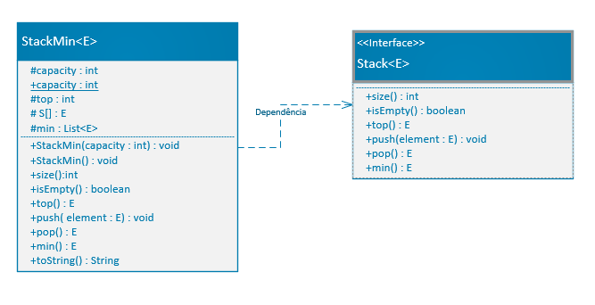
Bacharel em Engenharia de Software
Sistemas de Informação
Estruturas de Dados
UML:
Goodrich, Michael T., and Roberto Tamassia. Estruturas de Dados & Algoritmos em Java. Bookman Editora, 2015.

Slide 6
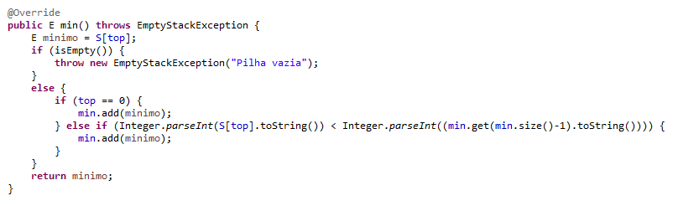
Bacharel em Engenharia de Software
Sistemas de Informação
Estruturas de Dados
Método Min:
Goodrich, Michael T., and Roberto Tamassia. Estruturas de Dados & Algoritmos em Java. Bookman Editora, 2015.

Slide 7
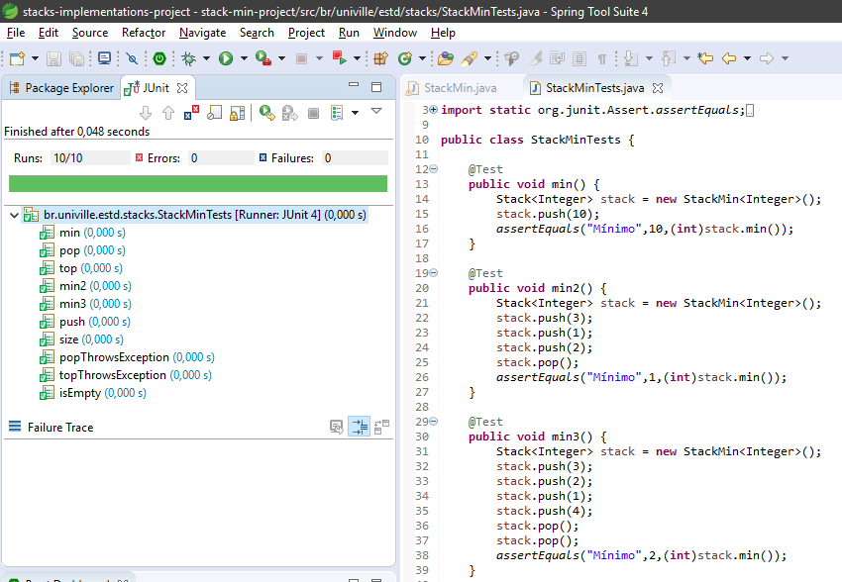
Bacharel em Engenharia de Software
Sistemas de Informação
Estruturas de Dados
Testes:
Goodrich, Michael T., and Roberto Tamassia. Estruturas de Dados & Algoritmos em Java. Bookman Editora, 2015.

Slide 8
Bacharel em Engenharia de Software
Sistemas de Informação
Estruturas de Dados
Referências:
GOODRIC, Michael T. Estruturas de Dados & Algoritmos em Java - 5ed. São Paulo: BOOKMAN Editora, 2010.

Slide 9
Obrigad@!
Bacharel em Sistemas de Informação
christiano.piccininuniville.br
jenifer.esidio@univille.br
luan.bachtold@univille.br
luiza.liebl@univille.br

